Slide 1
REUNION DES DIRECTEURS DU PROGRAMME ELARGI DE VACCINATION DE L’AFRIQUE CENTRALE, KINSHASA, 2024
Session: Gestion du financement public de la vaccination par les partenaires internationaux tels que l'OMS.
Pays: Guinée Equatoriale
Présentateur : Mr Salvador León Mba OLO OKOMO
Date: Septiembre 2024

Slide 2
CONTEXTE ET JUSTIFICATION
Financement insuffisant des plans opérationnels annuels du PEV, dû en grande partie à la complexité administrative pour le déblocage et la gestion des fonds au niveau du Gouvernement, ce qui à occasionné:
Des ruptures fréquentes de stock de vaccins à tous les niveaux,
Faible couverture vaccinale de tous les antigènes au niveau national et sous-national,
Des épidémies fréquentes de maladies évitables par la vaccination,
Chaîne du froid obsolète à tous les niveaux
Etc…

Slide 3
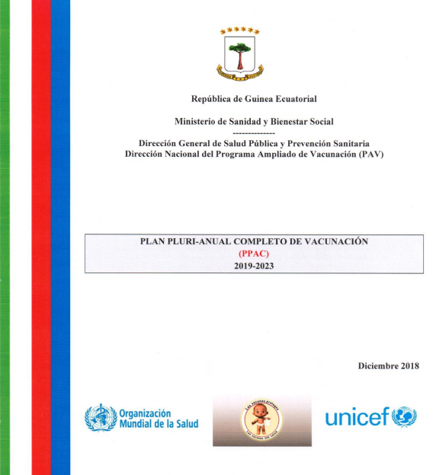
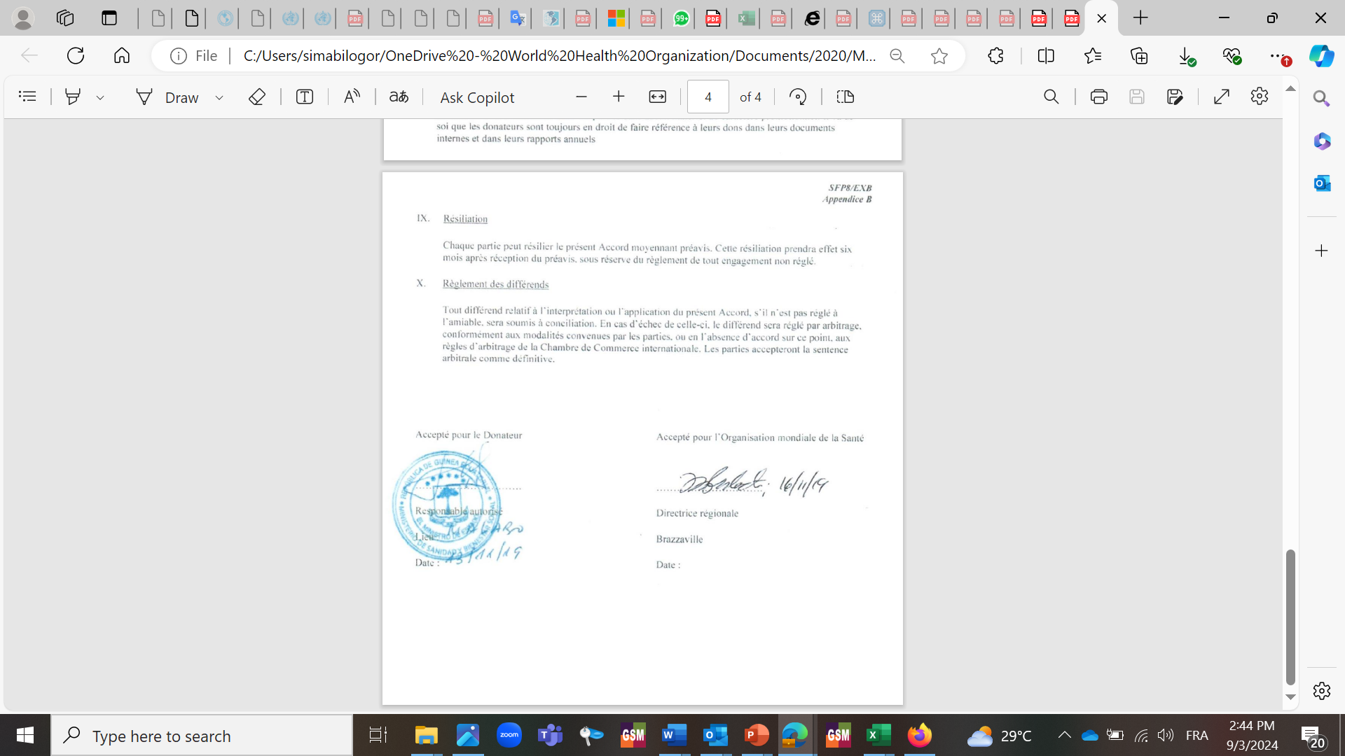
CONTEXTE ET JUSTIFICATION
En juin 2017, une délégation de plaidoyer de haut niveau du CRCA, avec l’accompagnement technique des bureaux de l'OMS et de l'UNICEF en Guinée équatoriale, a rencontré le Premier Ministre du Gouvernement en Charge de la Coordination Administrative, pour plaider en faveur de la validation et du financement du PPAC.
En juin 2017, une délégation de plaidoyer de haut niveau du CRCA, avec l’accompagnement technique des bureaux de l'OMS et de l'UNICEF en Guinée équatoriale, a rencontré le Premier Ministre du Gouvernement en Charge de la Coordination Administrative, pour plaider en faveur de la validation et du financement du PPAC.
Conformément aux accords du protocole d'accord, il a été convenu que les fonds alloués au PPAC seront gérés par l'OMS.
Conformément aux accords du protocole d'accord, il a été convenu que les fonds alloués au PPAC seront gérés par l'OMS.

Slide 4
Principales réalisations
Fort engagement politique pour le financement du PPAC,
Transfert de fonds du PPAC à l'OMS,

Slide 5
Principales réalisations opérationnelles et les aspects à améliorer
Principales réalisations opérationnelles :
Absence de rupture de stock de vaccins à tous les niveaux,
Amélioration de la couverture vaccinale: Penta3 de 53% à 74% en 2020 et 2023 respectivement,
Acquisition d’une nouveau résous de chaîne du froid à tous les niveaux (solaire et électrique),
Amélioration de la surveillance des maladies évitables par la vaccination, permettant ainsi d'atteindre le statu de pays libre de poliomyélite en 2019.
Introduction de la deuxième dose de VAS et de la quatrième de Pentavalent,
Introduction de HPV de manier pilote dans 1/18 DS (filles de 9 à 13 ans - district sanitaire de Baney),
Les aspects à améliorer
Complexité de la gestion administrative au sein du Ministère de la Santé, pour l'envoi de requêtes de demande de fonds aux Partenaires (OMS et UNICEF)

Slide 6
Leçons apprises et recommandations
Leçons apprises
Engagement politique à plus haut niveau favorise le financement des activités du programme de vaccination
Des haut niveaux conjointes de missions de plaidoyer auprès le plus haut niveau du gouvernement a facilité l’élaboration, la validation et le financement du PPAC.
La disponibilité de fonds au niveau de l'agence facilite la mise en œuvre des activités au niveau des districts, améliorant ainsi les indicateurs clés du Programme.
Recommandations
Etant donné que les pays GAVI et non GAVI présentent des difficultés de mobilisation, de gestion des ressources locales e manier transparence pour la mise en œuvre des activités, nous leur suggérons de plaider pour:
Mobiliser des ressource financier local, a travers des stratégies recommandées par les partenaires (PPAC, NIS, etc…)
Gestion des fonds à travers les partenaires.

Slide 7


